Slide 1

El día de hoy es mes, día y año.________________.
Hoy vamos a usar diferentes formas del saludo o introducirse usando el pronombre usted (su) o tu.
Y aprender a seguir mandatos en la clase.
Today, we are going to use different ways to introduce ourselves using the pronounce you either formal or informal in the Spanish language. In addition, we will learn to follow commands in the classroom.

Slide 2
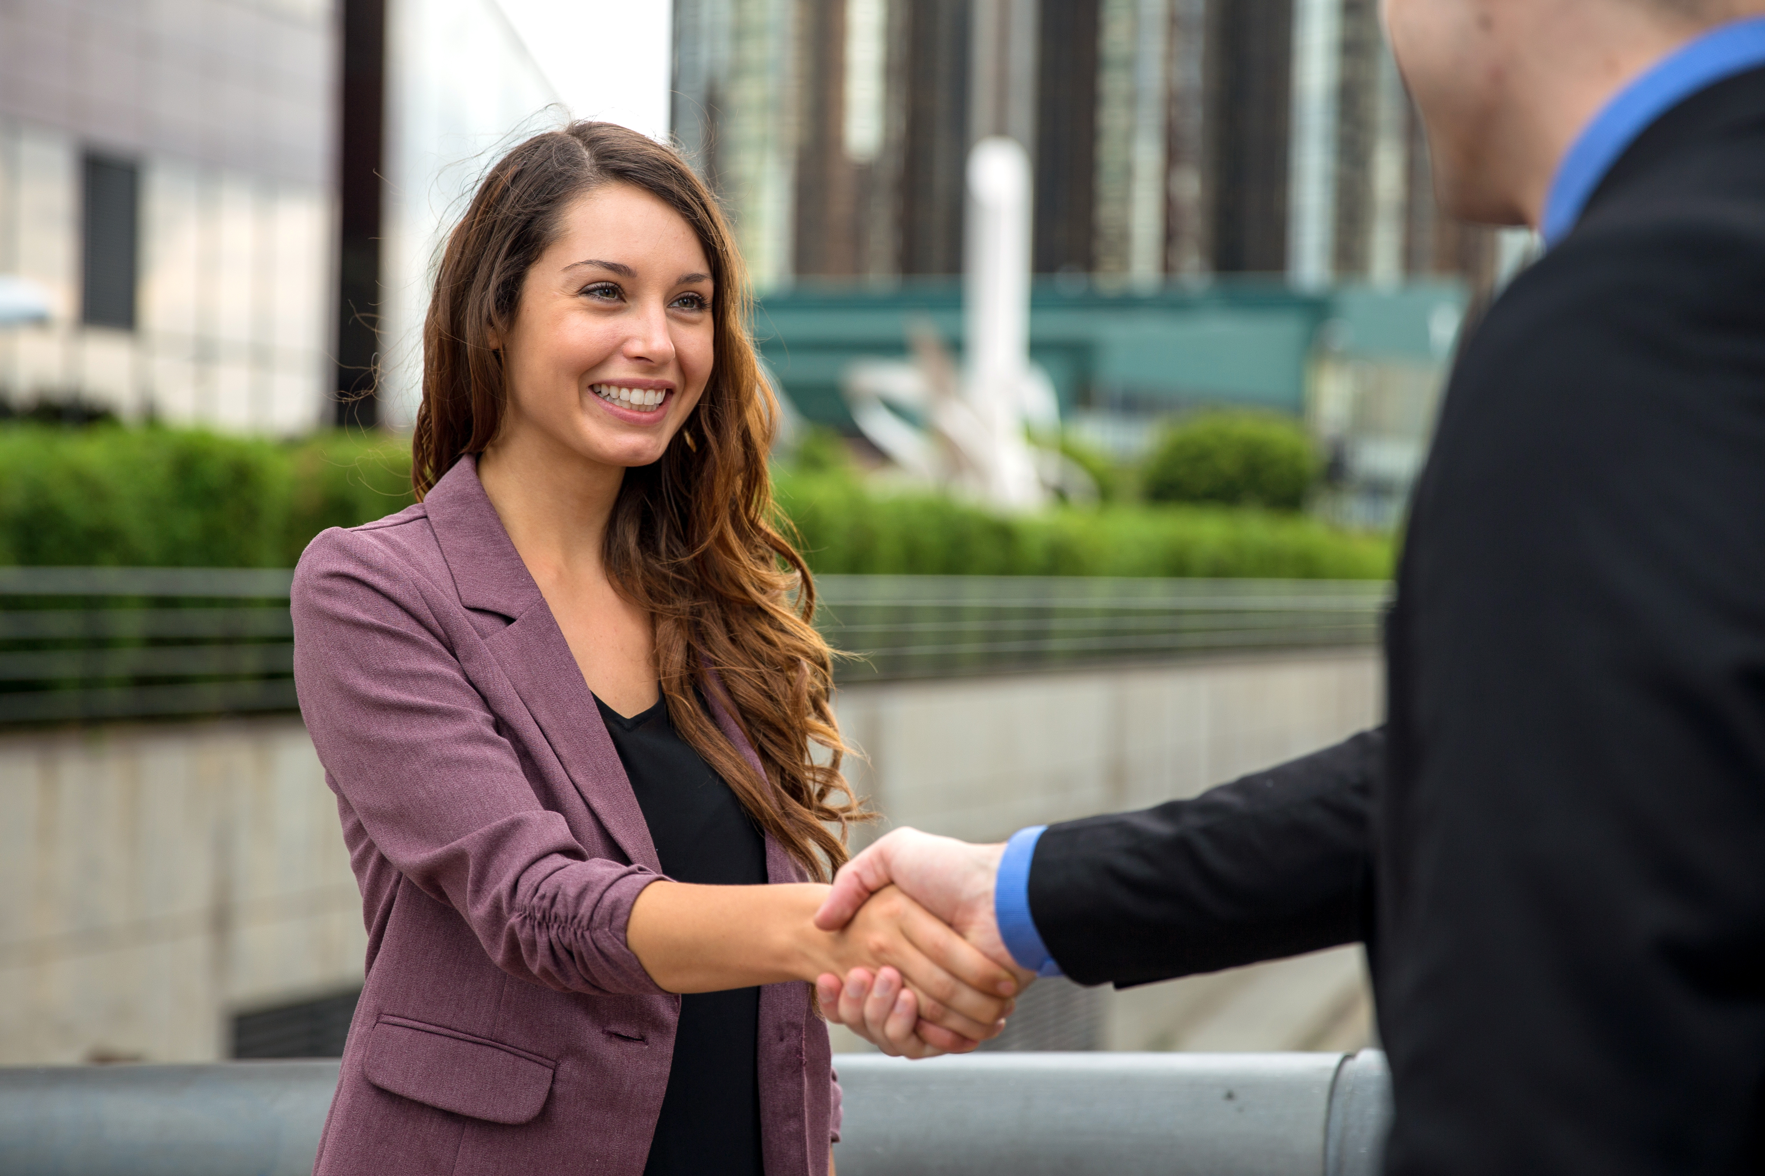
LOS SALUDOS
HOLA!
¿Cómo te llamas?
¿Cómo se llama usted?
¿Cuál es tu nombre? informal
¿Cuál es su nombre? formal
What’s your name?

Slide 3
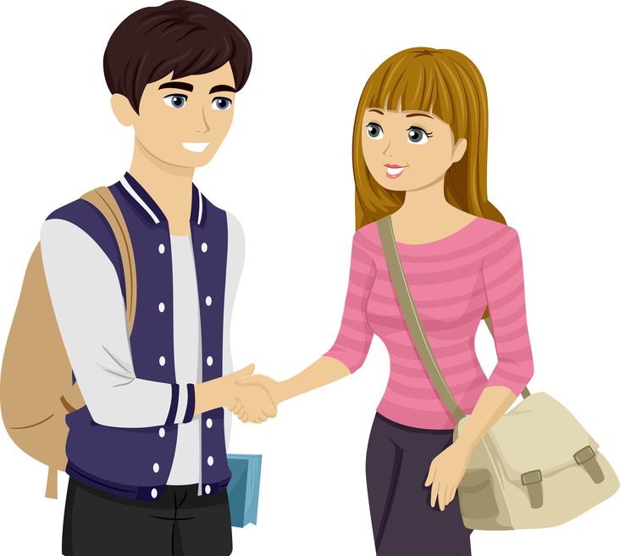
Hola, Me llamo
David.
Y tú ¿Cómo te llamas?
Usando el pronombre usted y tú.
Using the pronounce you.
Hi, my name is David. What is your name?
¿Cómo se llama usted?
¿Esta es le forma cuando habla con un adulto?

Slide 4
Encantada.
Yo me llamo
Amalia.
Respondiendo el saludo.
Answering greetings in Spanish.
Nice to meet you, my name is Amelia.

Slide 5
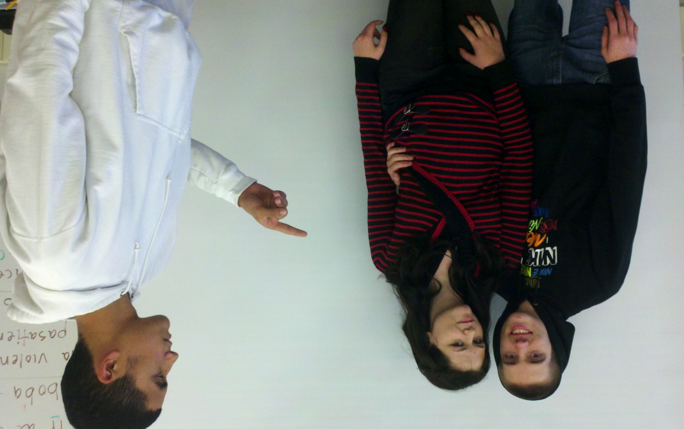
Presentando.
Juan: Encantado.
Esteban: Igualmente.
Diana: Te presento a Esteban..

Slide 6
Respondiendo el saludo.
Answering greetings in Spanish.
Diana: Me llamo Diana.
Esteban: Hola. Me llamo Esteban. ¿ y tú? ¿Cómo te llamas?
Diana: Igualmente.
Esteban: Encantado, Diana.

Slide 7
Hola,
¿Cómo estás?
Usando el pronombre usted y tú.
Using the pronounce you.
Bien
¿ y tú?
Mal

Slide 8
Juan: Hola,
¿Qué tal?
Usando el pronombre usted y tú.
Using the pronounce you.
Lili : Hola,
¿Qué pasa?

Slide 9
Juan: ¡Hola, Lili!
¿Qué tal?
Usando el pronombre usted y tú.
Using the pronounce you.
Lili : Hola,
¿Qué pasa?

Slide 10
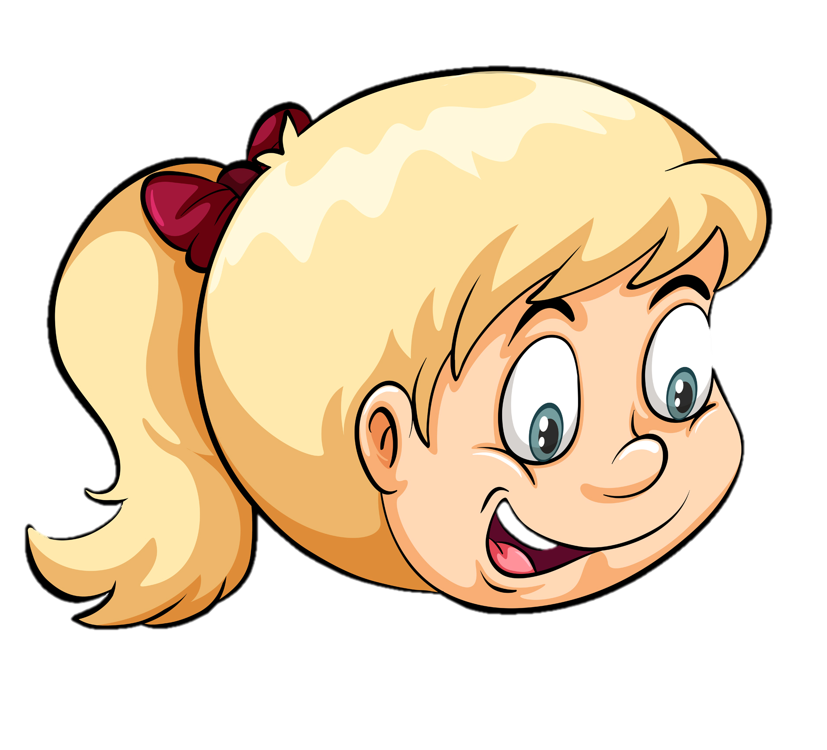

Respondiendo el saludo.
Yo estoy...
Answering greetings in different forms.
Bien Muy bien Así así

Slide 11
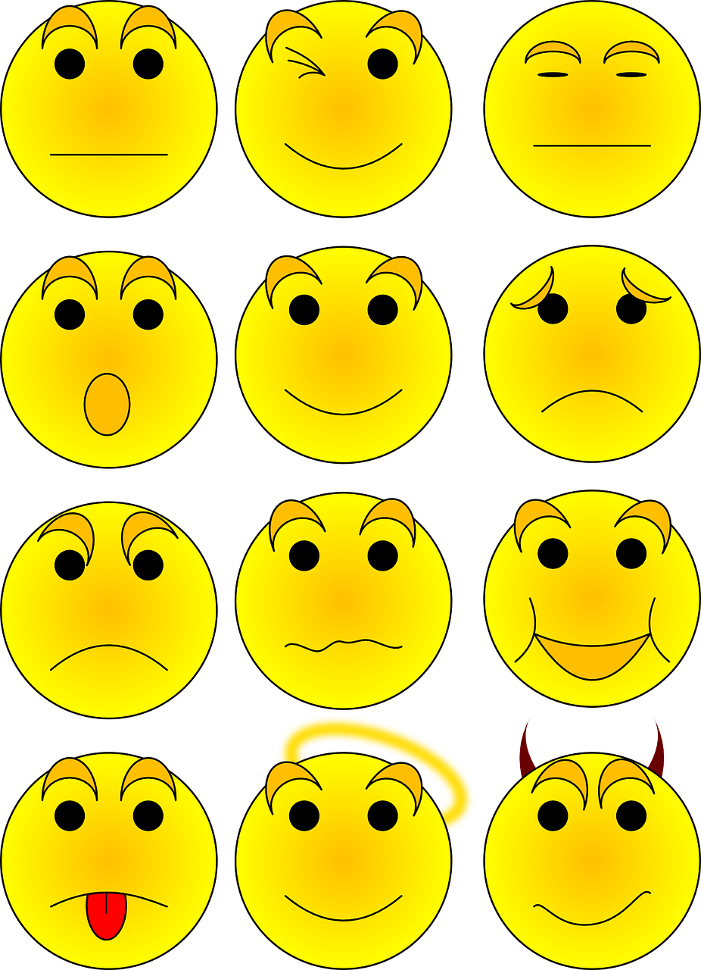
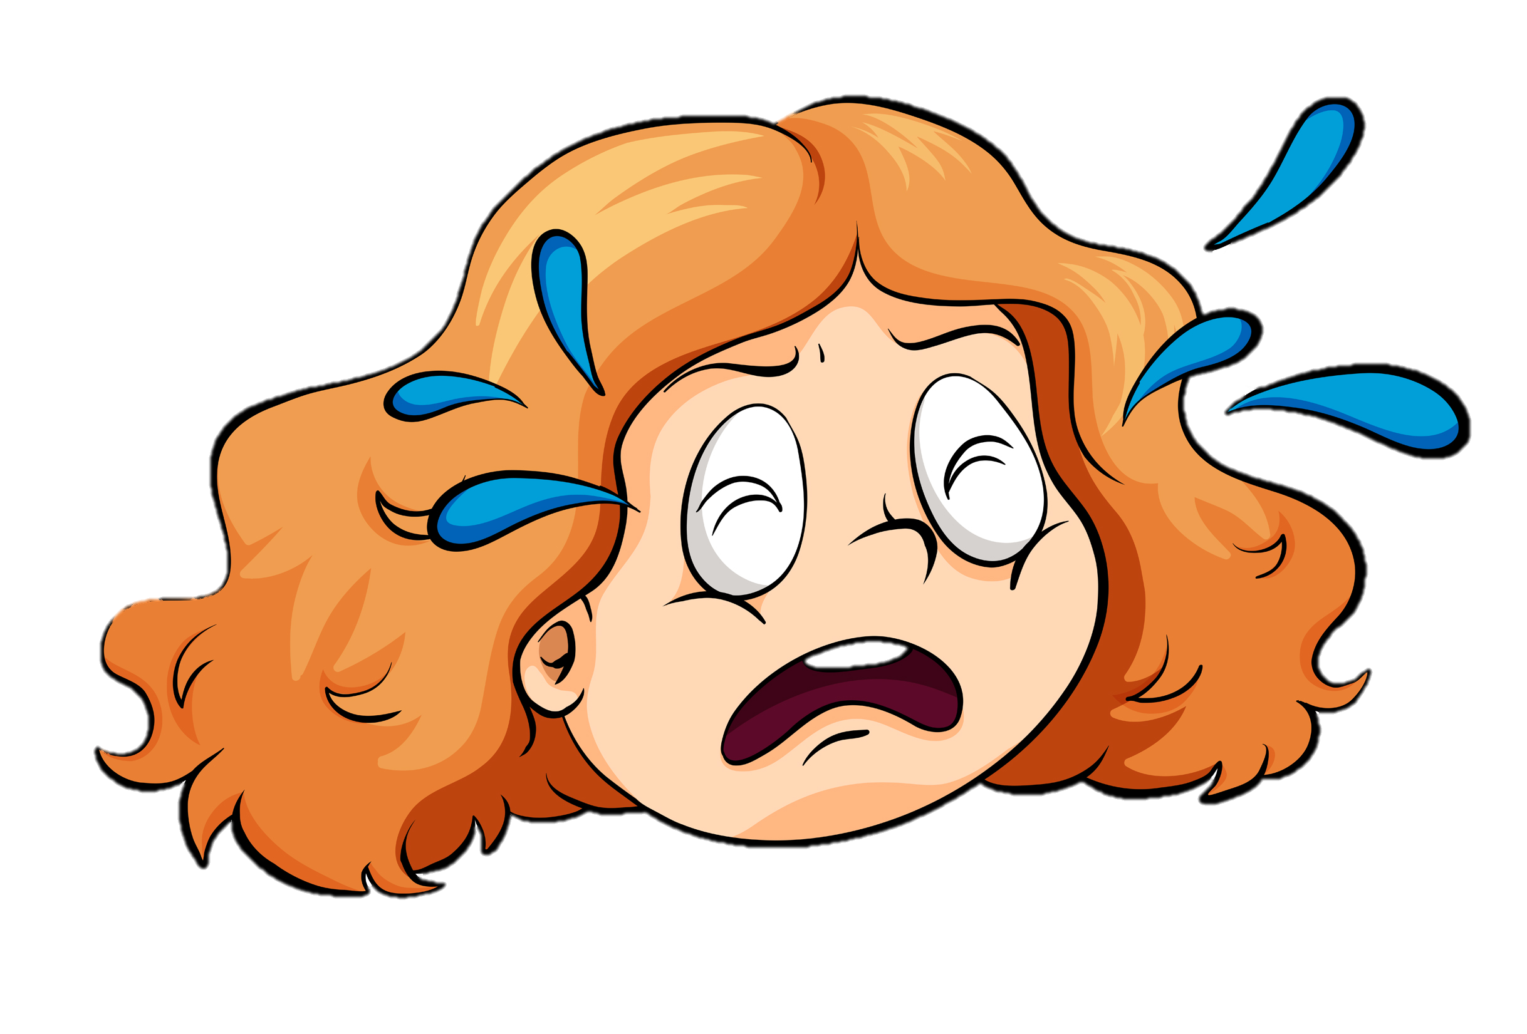
Respondiendo el saludo.
Yo estoy...
Regular Mal Muy mal/terrible

Slide 12
¿Cómo están ustedes?
Respondiendo el saludo.
¿Cómo está usted?
¿Cómo estás tú?
Bien
Muy bien
Así así
Regular
Mal
Muy mal
Terrible
¿Cómo estás?
Nosotros estamos:
Yo estoy:

Slide 13
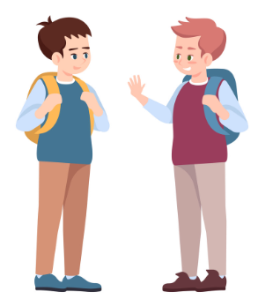
Juan: ¡Hasta mañana, Luis!
See you tomorrow
Despidiéndose de una persona.
Saying goodbye to a person.
Luis: ¡Hasta luego!
See you later

Slide 14
Sr Ortega : Adiós, señorita.
Usando el pronombre usted y tú.
Using the pronounce you.
Srta Daza: Adiós.

Slide 15
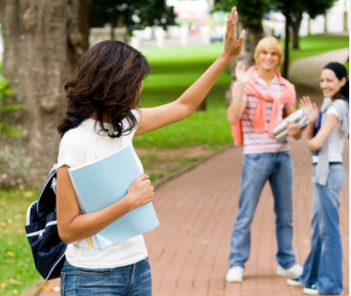
Abel: ¡Hasta mañana, Diana!
See you tomorrow, Diana
Otra forma de despedirse de una persona.
Diana: ¡Adios!
Diana, Goodbye!

Slide 16
Despidiéndose de las personas.
¡Hasta luego!
¡Adiós!
¡Nos Vemos!
¡Hasta Mañana!

Slide 17


¡Hola! Buenos días
Señorita!
Hi, Good morning, Miss.
¡Hola! Buenas Noches Señor! Hi, Good evening, Mr.
Using greetings depending on the time of the date and with formal titles.
"¡Hola!" es la salutación más frecuente en el mundo de habla hispana.
"Hola!" is the most frequent greeting in the Spanish-speaking world.

Slide 18
Saludando dependiendo de la hora del día.
Good Afternoon!
Using greetings depending on the time of the date and with formal titles.
Buenos días Señora
6:00 A.M.-12:00 P.M
Buenas tardes Señorita
12:00 P.M.- 6/7/8/9:00 P.M.

Slide 19
Saludando dependiendo de la hora del día.
Buenos días Señor!
6:00 A.M.- 12:00 P.M
Buenas Noches Señora!
6 / 7/ 8/ 9:00 – 12:00 A.M.

Slide 20
Que dices, ¿buenos días, buenas tardes o buenas noches?
8:15 A.M. ¡Hola! buenos días, buenas tardes o buenas noches
8:10 P.M. ¡Hola! buenos días, buenas tardes o buenas noches
12:20 P.M. ¡Hola! buenos días, buenas tardes o buenas noches
1:30 P.M. ¡Hola! buenos días, buenas tardes o buenas noches
10:25 A.M. ¡Hola! buenos días, buenas tardes o buenas noches
11: 35 P.M. ¡Hola! buenos días, buenas tardes o buenas noches
6: 40 A.M. ¡Hola! buenos días, buenas tardes o buenas noches

Slide 21
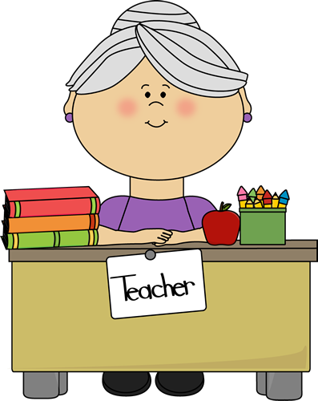
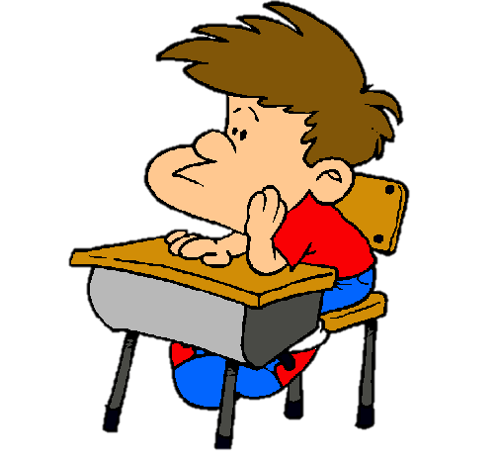
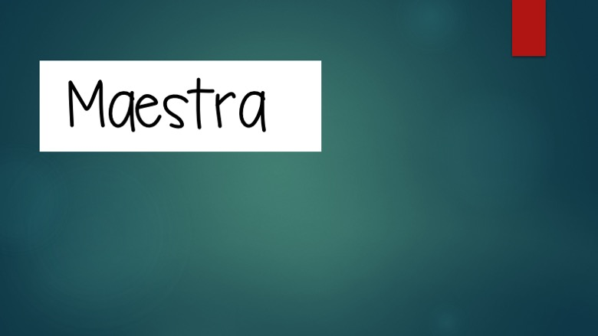
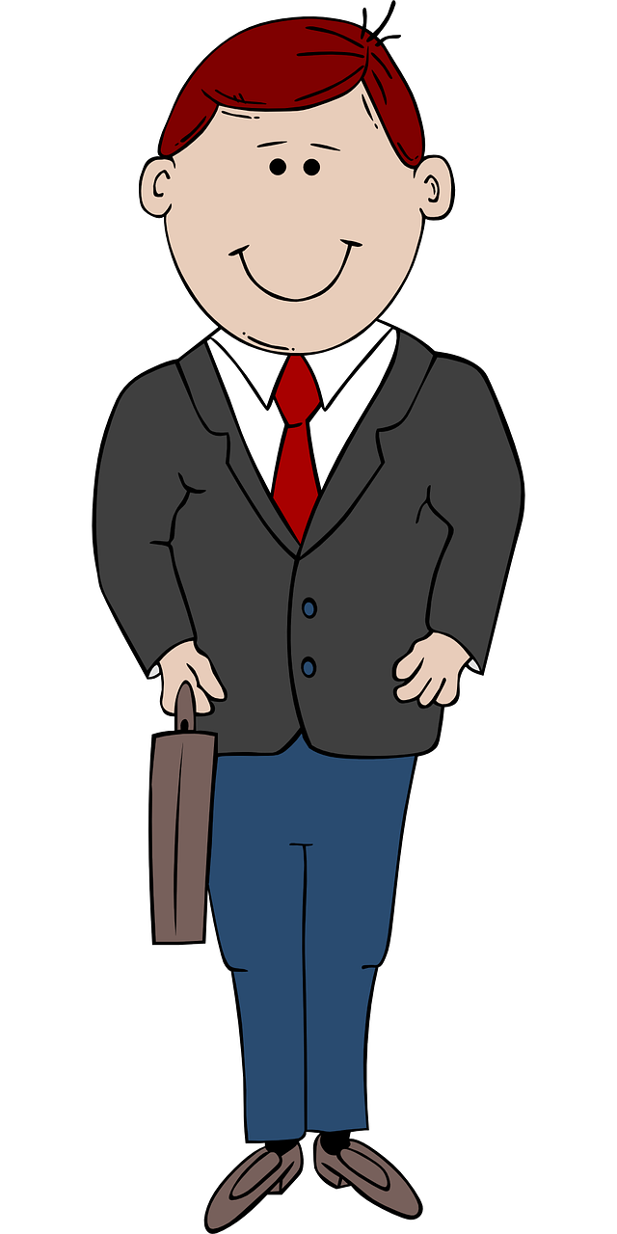
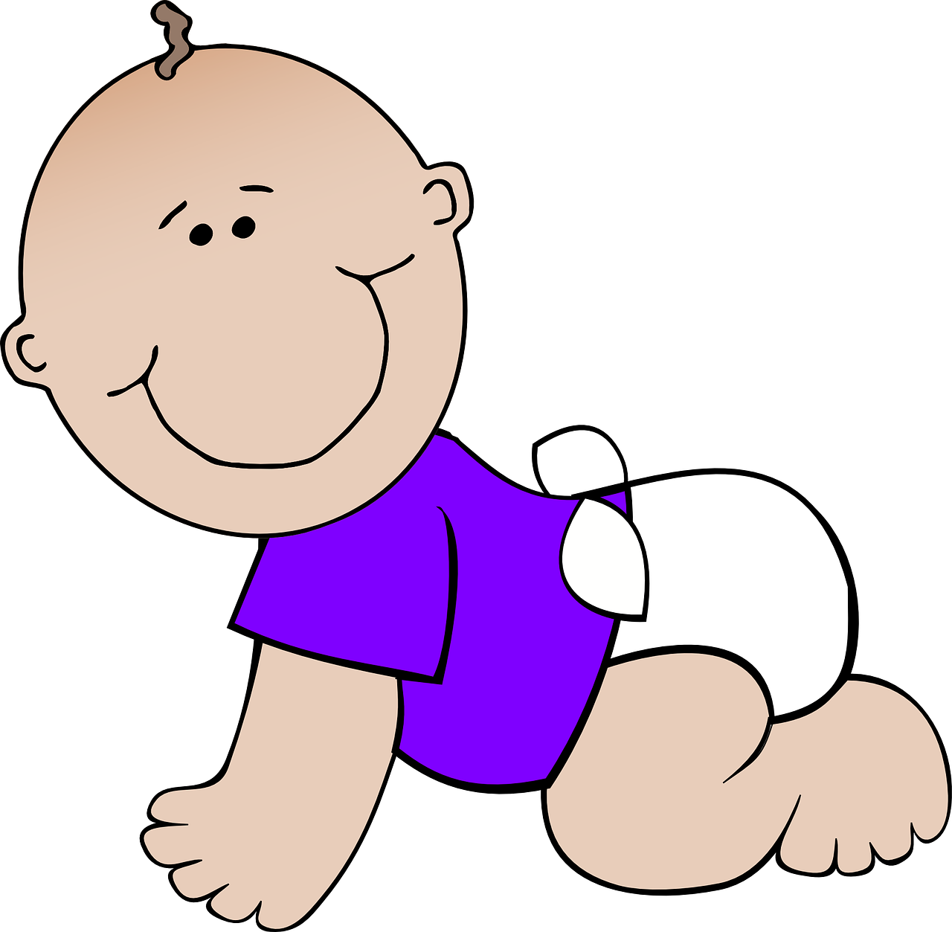
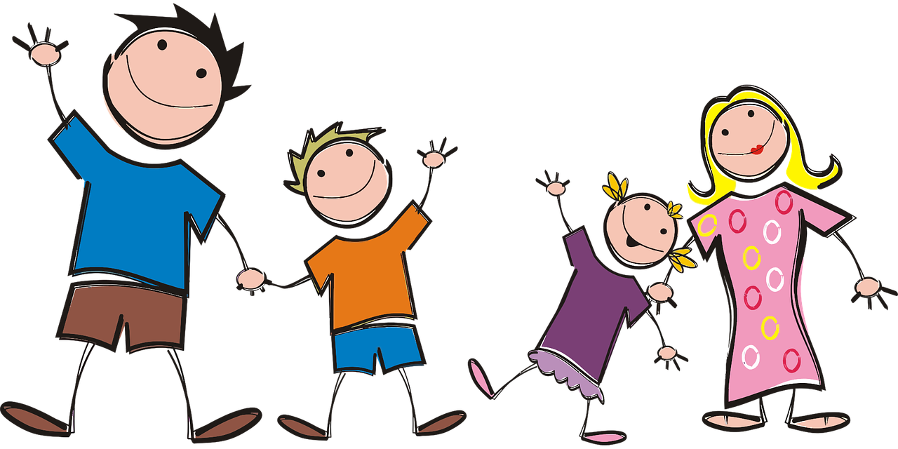
El uso del pronombre usted o tú.
tú
Singular
Informal
Singular
Formal
Usted
YOU

Slide 22
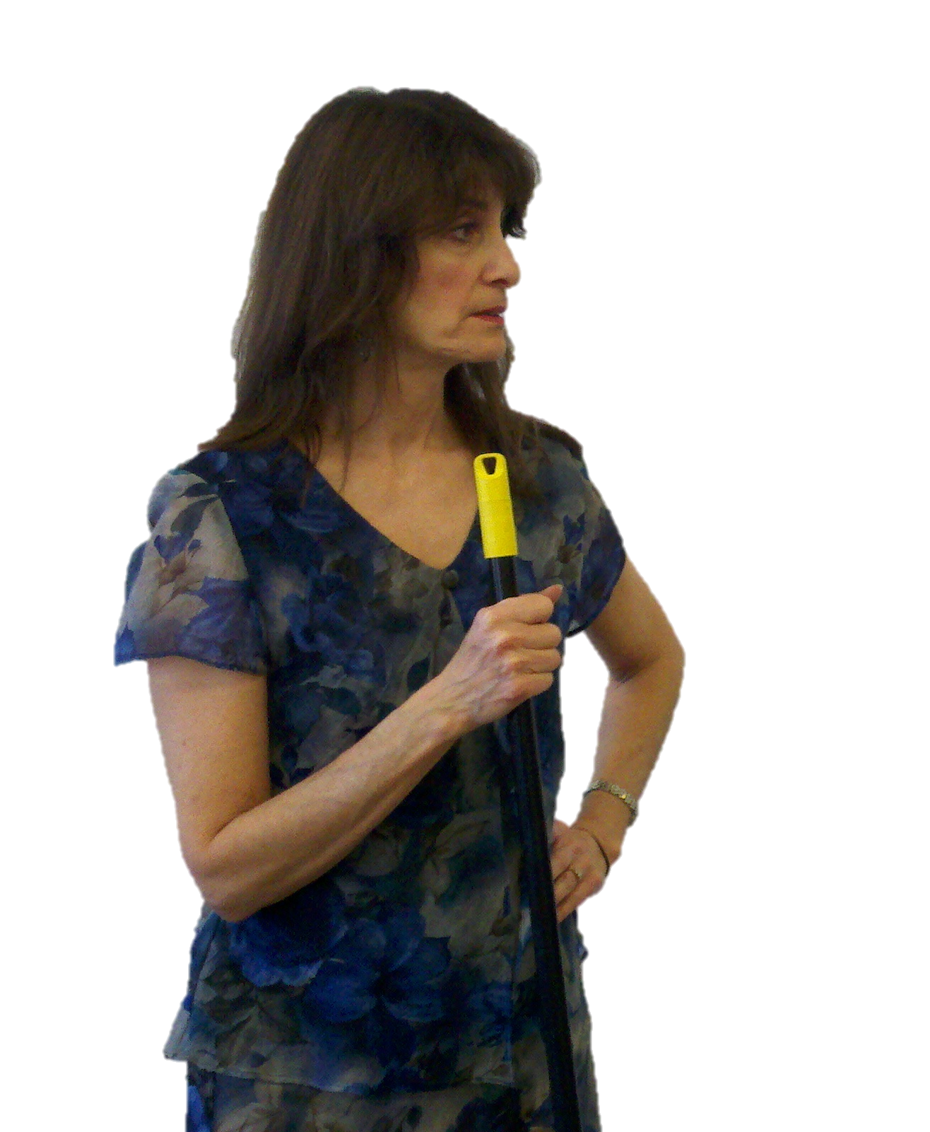
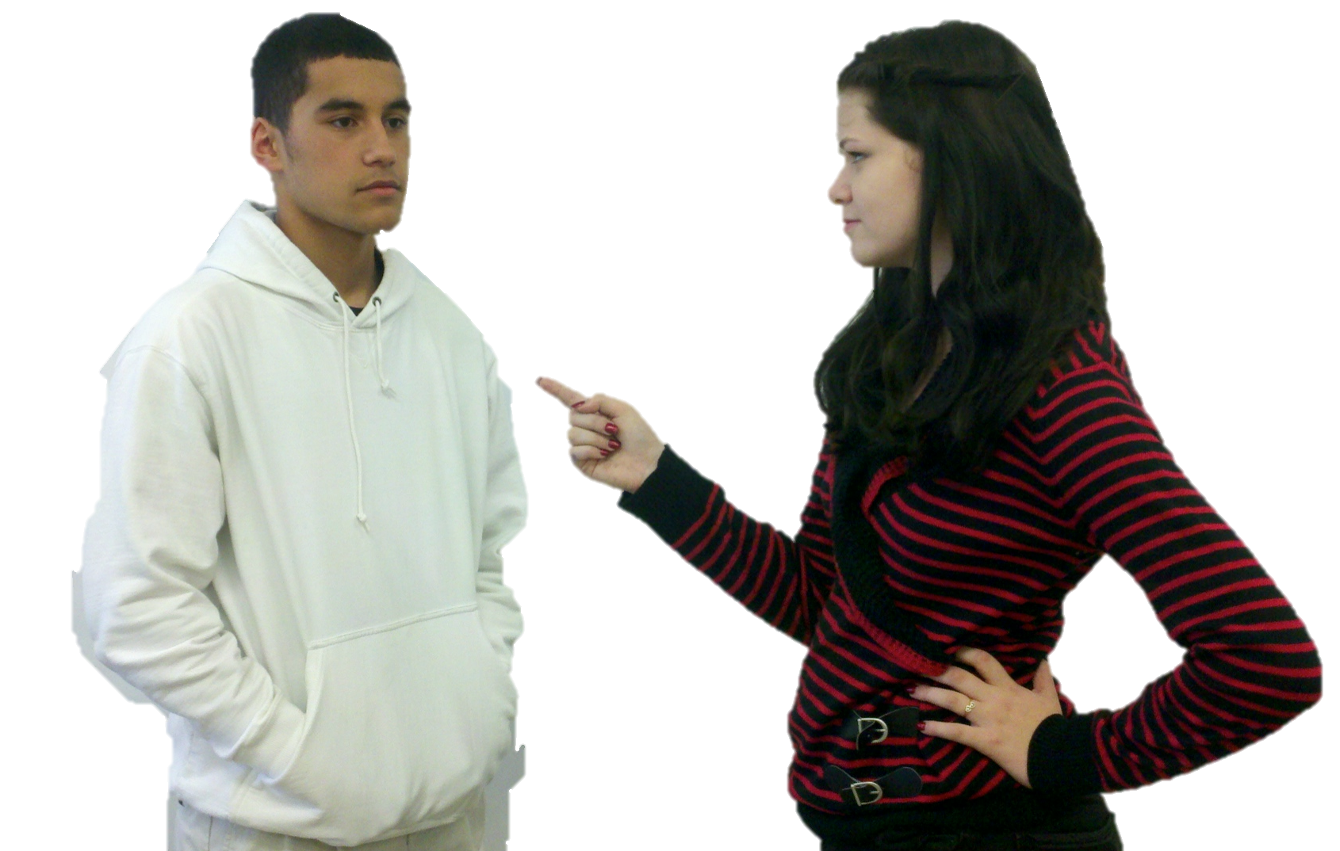
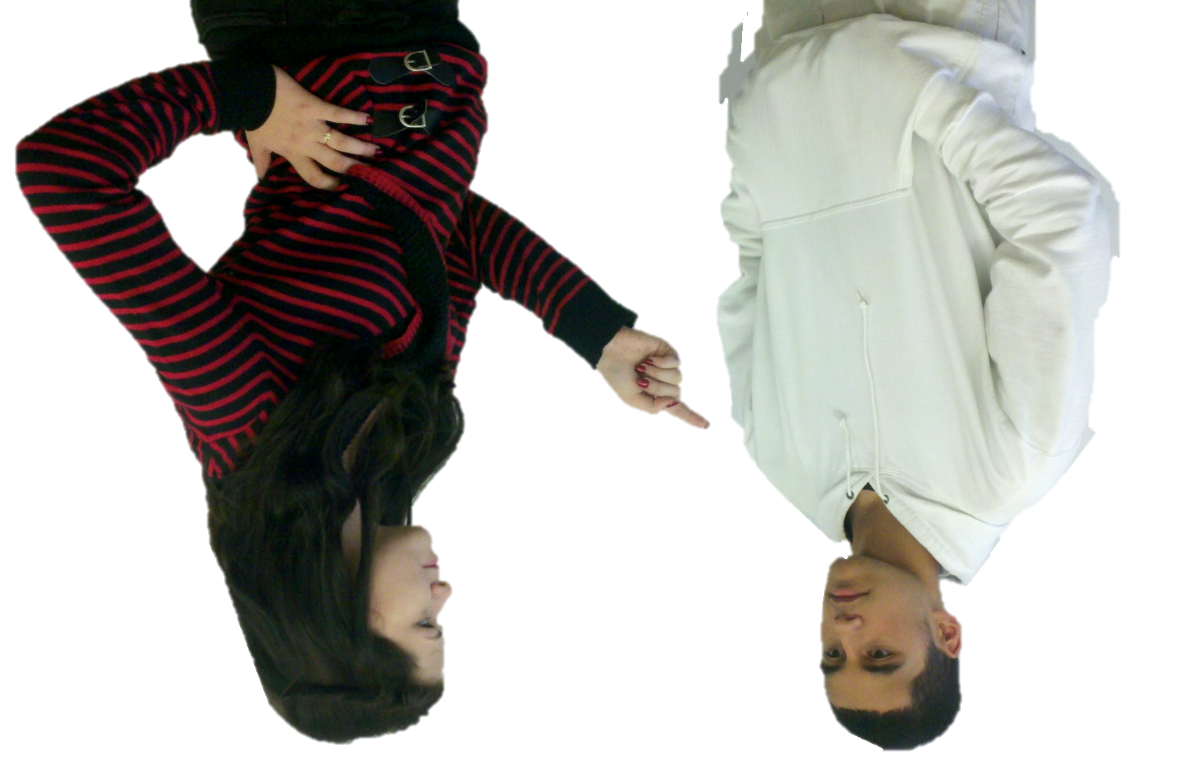
Tú = informal
(you)
Singular
Usted = formal
(you)

Slide 23
You guys stand up against the wall to take the picture.
El uso del pronombre ustedes en plural.
Ustedes párense en contra de la pared para tomar la foto.

Slide 24
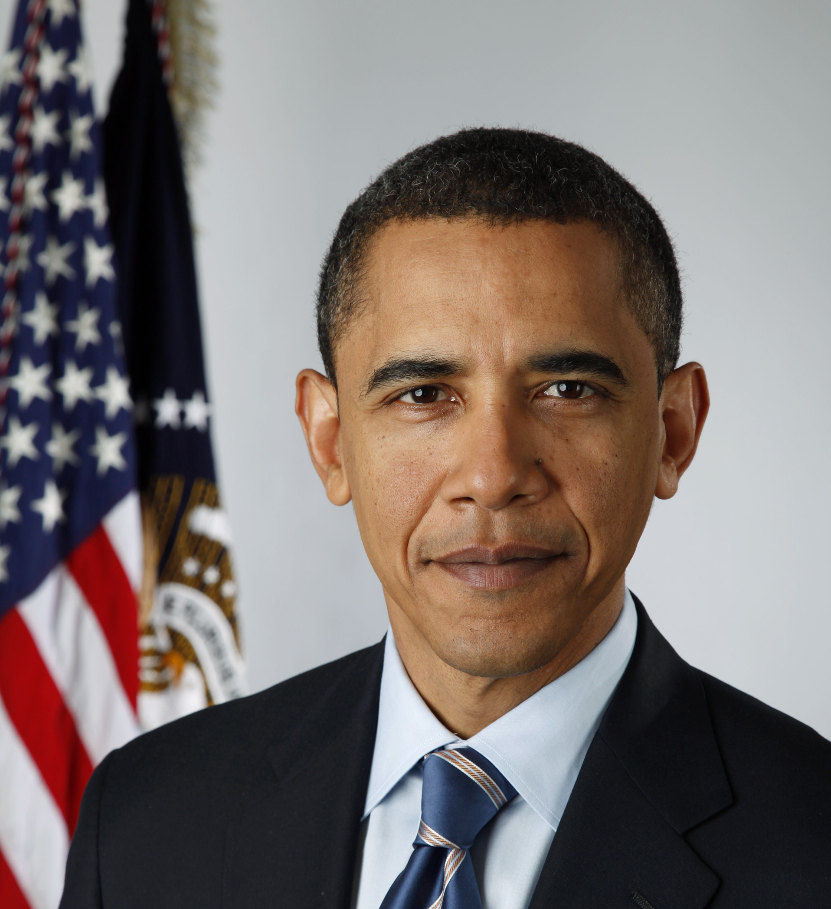
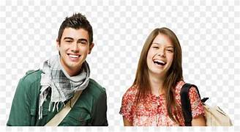
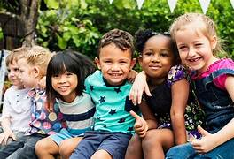

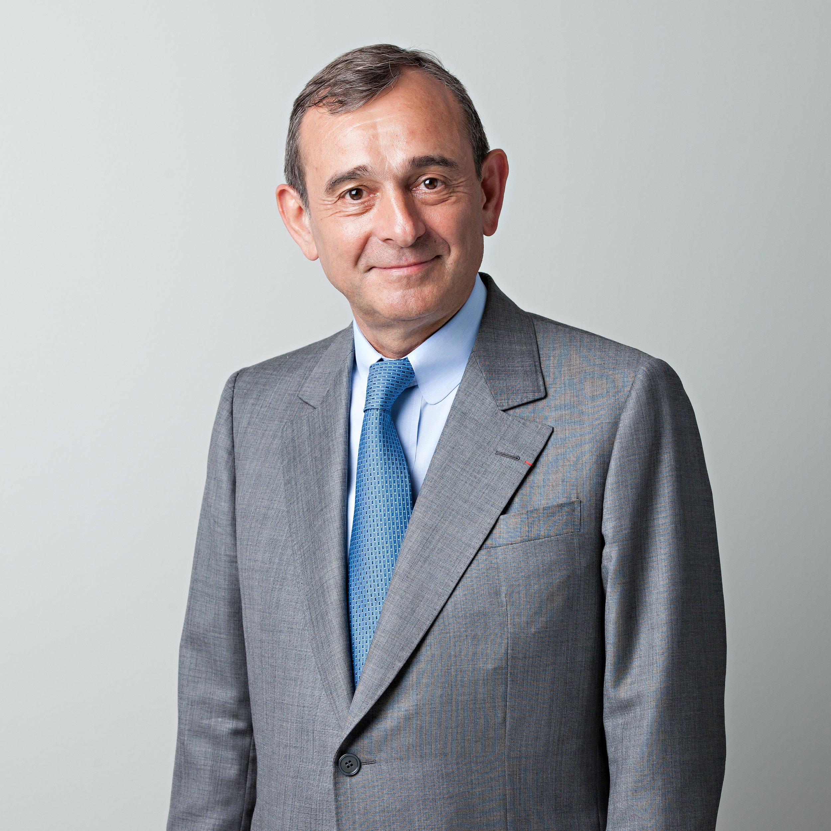
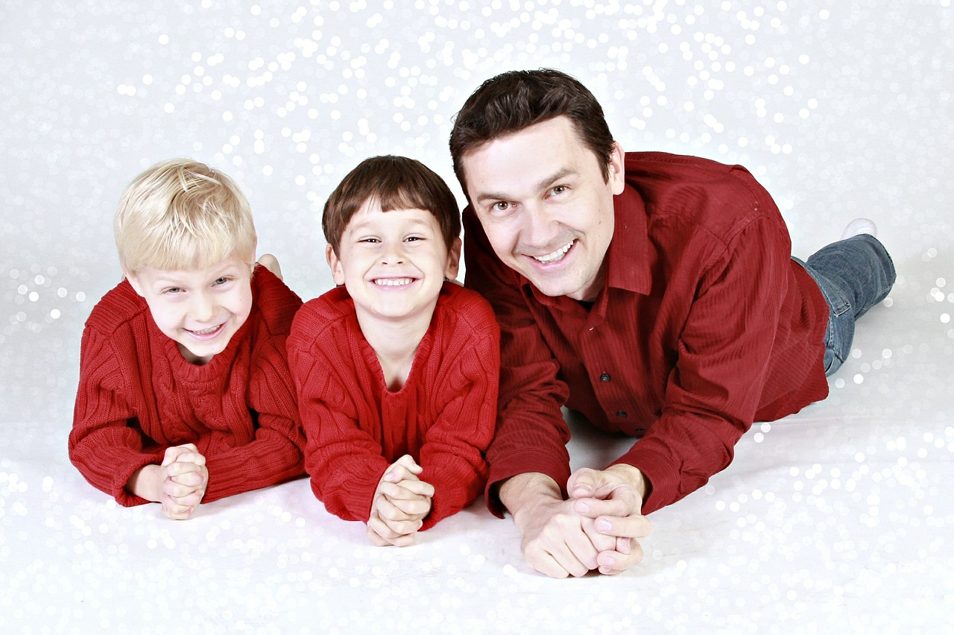
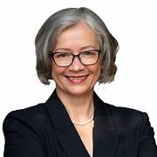

¿Cuando se utiliza usted, ustedes o tú?

Slide 25
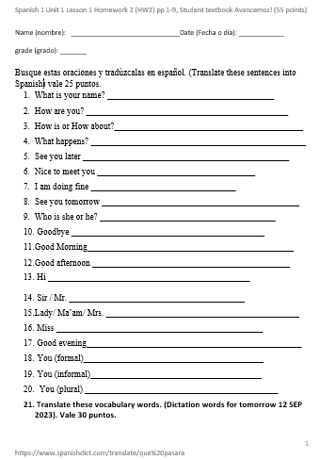
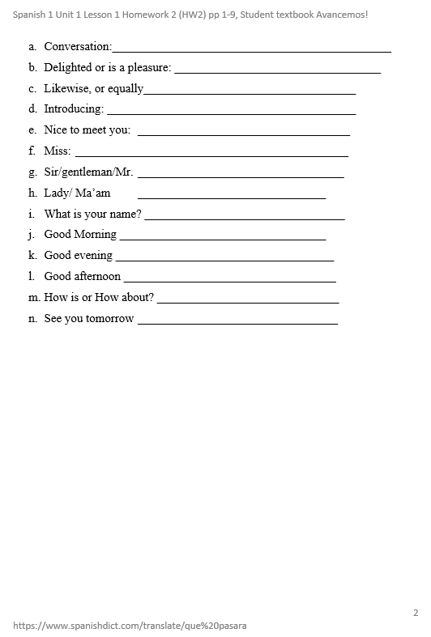
Homework

Slide 26
Dictation words for tomorrow 12 SEP 2023. (Vale 30 puntos).
Conversation: Conversación
Delighted or is a pleasure: Encantado o encantada
Likewise, or equally Igualmente
Introducing: Te presento a…
Nice to meet you: Mucho gusto
Miss: Señorita
Sir/gentleman/Mr. Señor
Lady/ Ma’am Señora
What is your name? ¿Cómo te llamas?
Good Morning Buenos días
Good evening Buenas noches
Good afternoon Buenas tardes
How is or How about? ¿Qué tal?
See you tomorrow ¡Hasta Mañana!

Slide 27
Parar
Empezamos con la próxima lección seguir mandatos en la clase.
Usando varios pronombres.

Slide 28

Los mandatos
Border by “Lovit it”

Slide 29
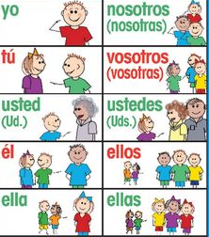
Los pronombres personales de sujeto.
Pronombres Singulares
Pronombres
Plurales

Slide 30

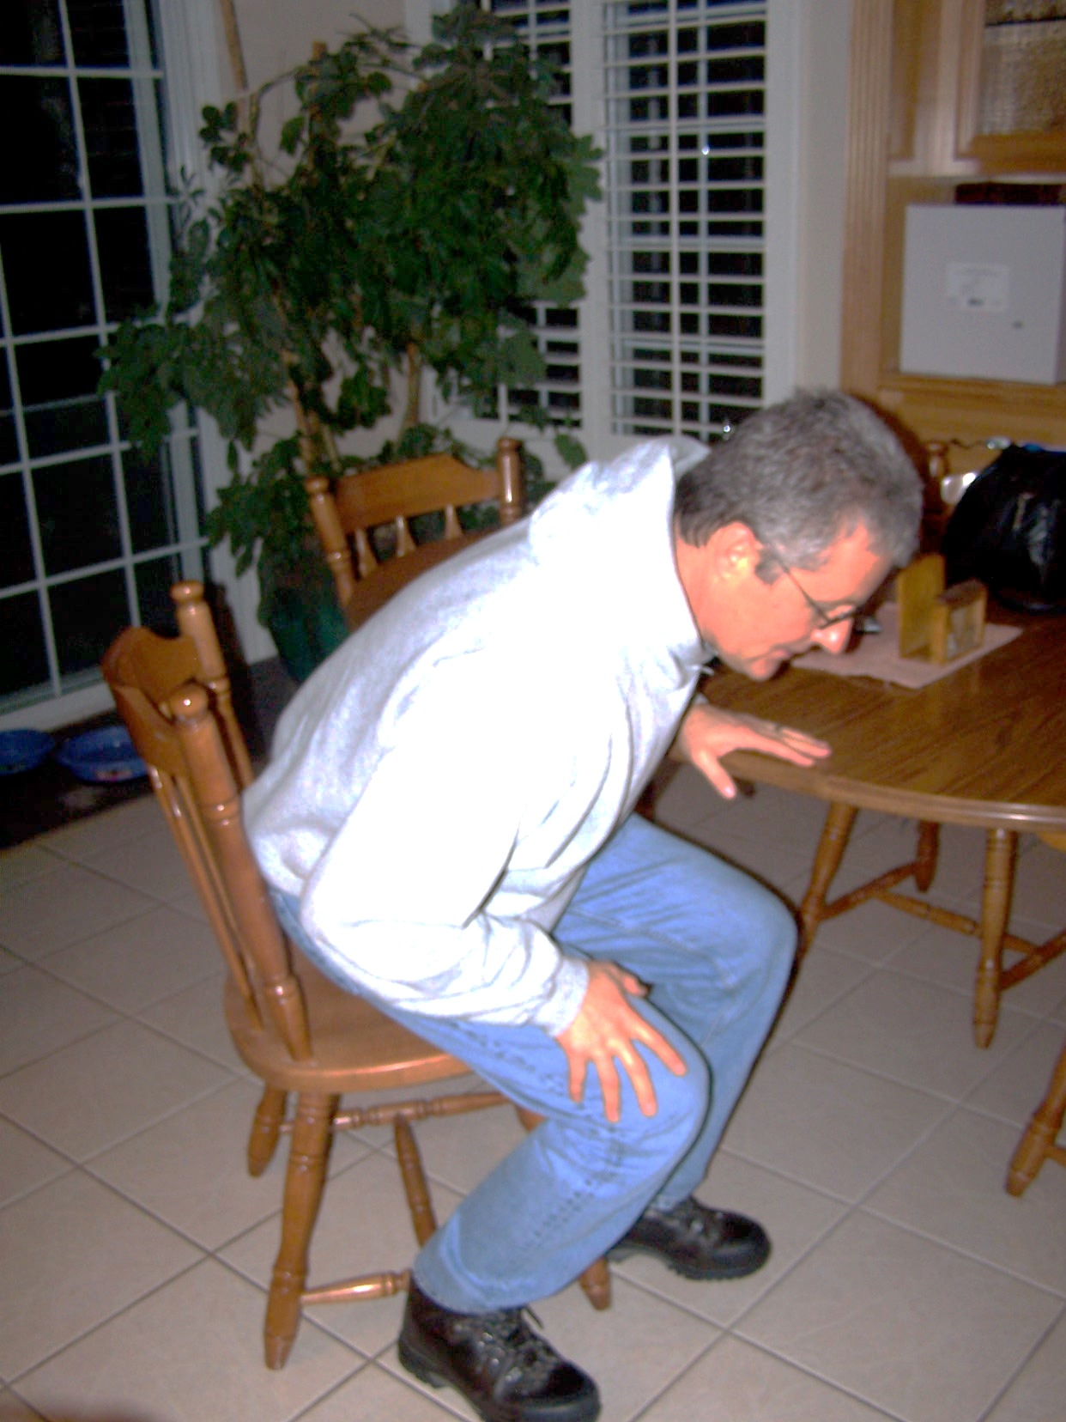
Siéntense.
Por favor siéntense en su silla.
Él está sentándose en la silla.
Ella está sentándose en la silla.
Ellos están sentándose en la silla.

Slide 31
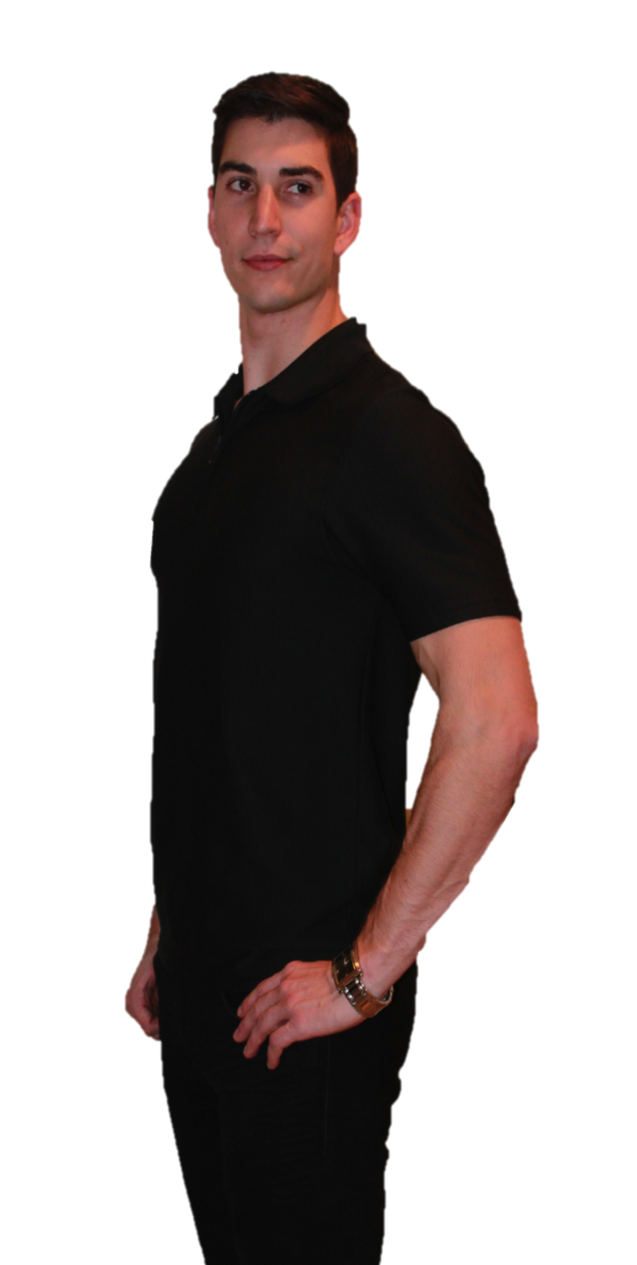
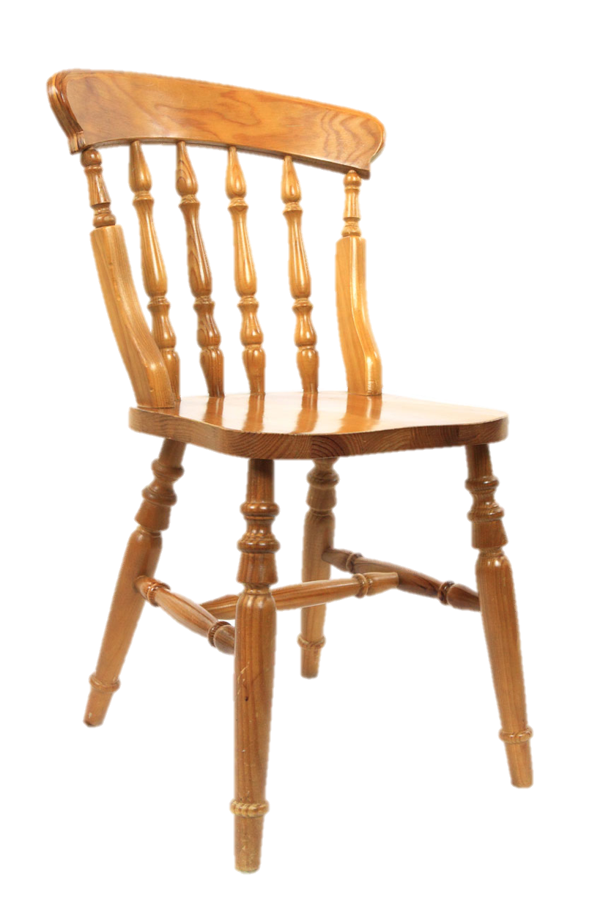
Levántense
Él se levanta de la silla.
Ella se levanta de la silla.
Ellos se levantan de la silla.
Él se pone de pie.
Pónganse de pie.
Ella se pone de pie.
Ellos se ponen de pie.
Él se para de la silla.
Párense
Ella se para de la silla.
Ellos se paran de la silla.

Slide 32
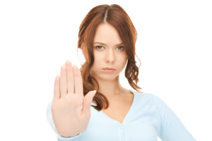
Párense
Del verbo parar
Ella para de hablar en el salón.
Él para de hablar en el salón.
Ellos paran de hablar en el salón.
Párense
Por favor párense de hablar en el salón.

Slide 33
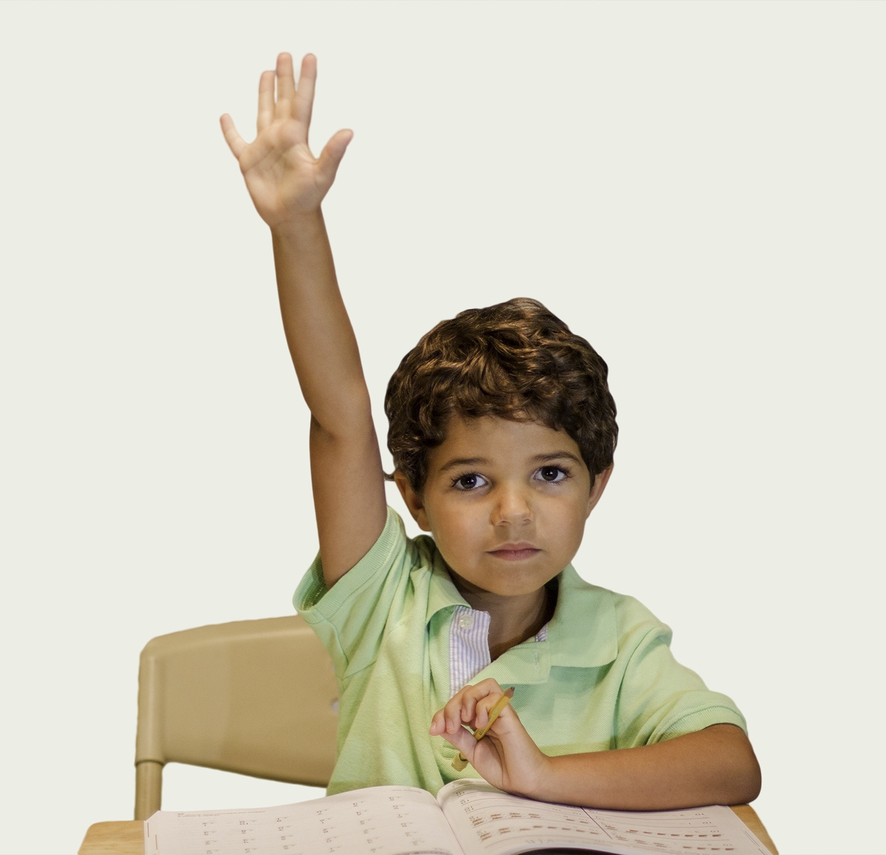
Levante la mano.
Él levanta la mano para responder.
Ella levanta la mano para responder.
Ellos levantan la mano para responder.
Por favor levanten la mano para responder.

Slide 34
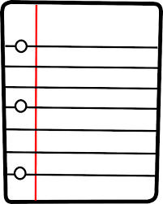
Cambien los papeles.
Él está cambiando el papel.
Ella está cambiando el papel.
Ellos están cambiando el papel.

Slide 35
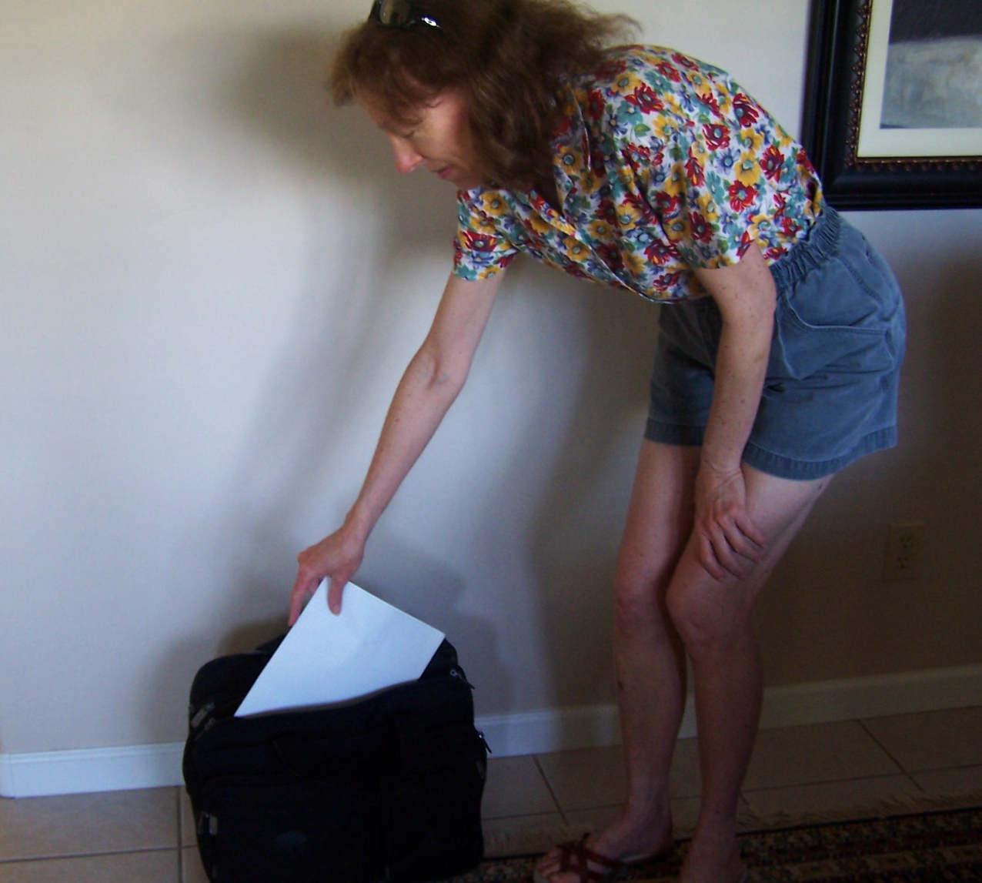
Saquen el papel.

Slide 36
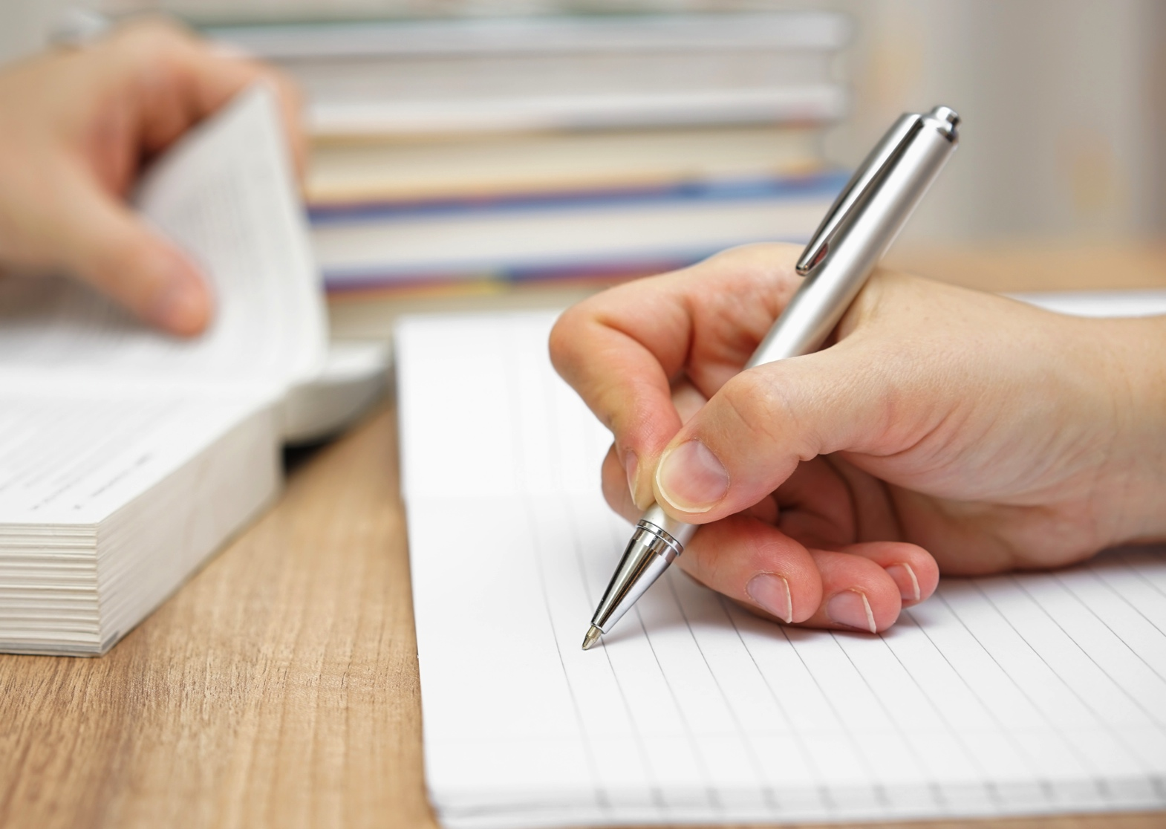
Escriban en el papel.

Slide 37
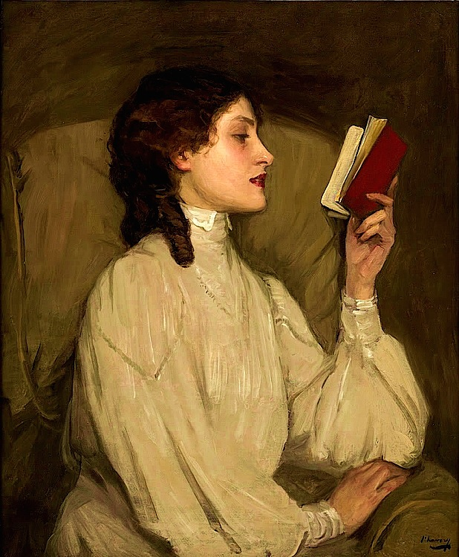
Lean.
Acción del verbo leer
Ella lee el libro.

Slide 38
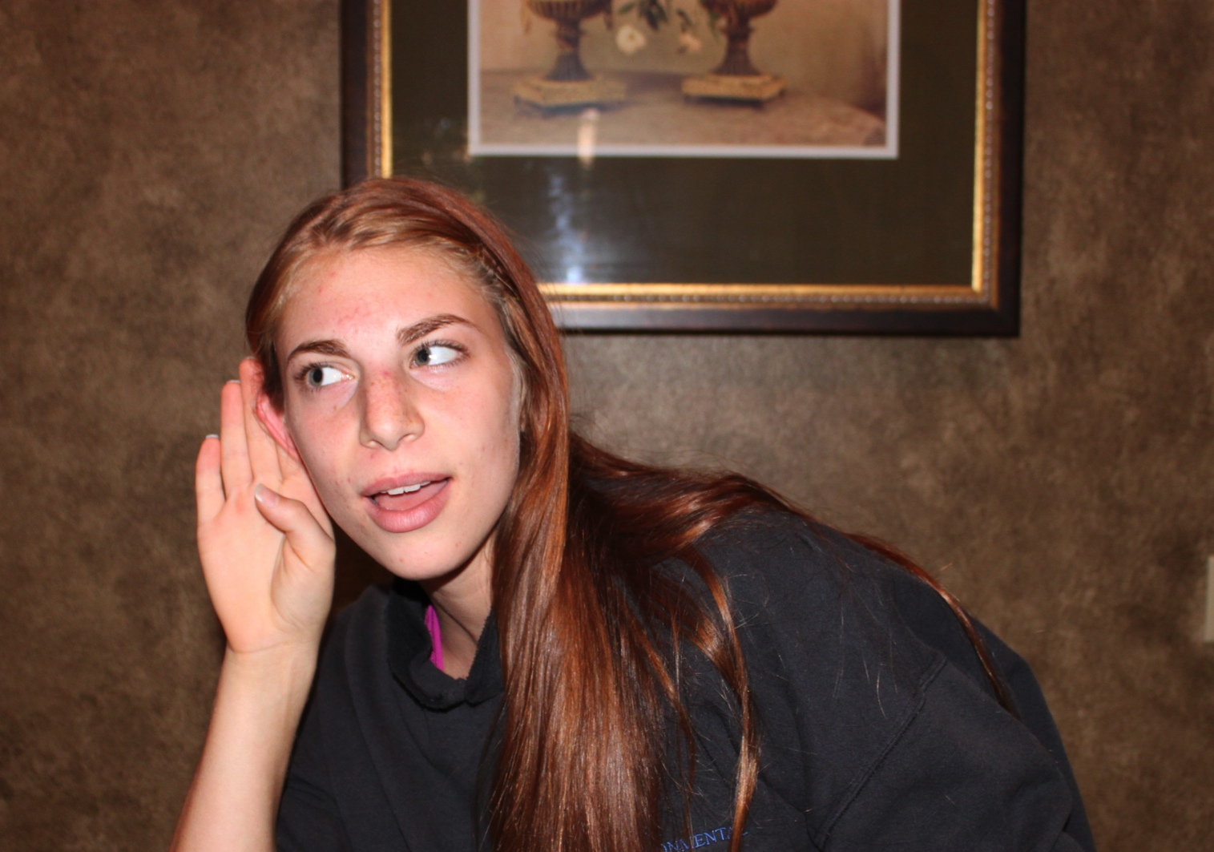
Escuchen la lección.
Ella está escuchando.

Slide 39
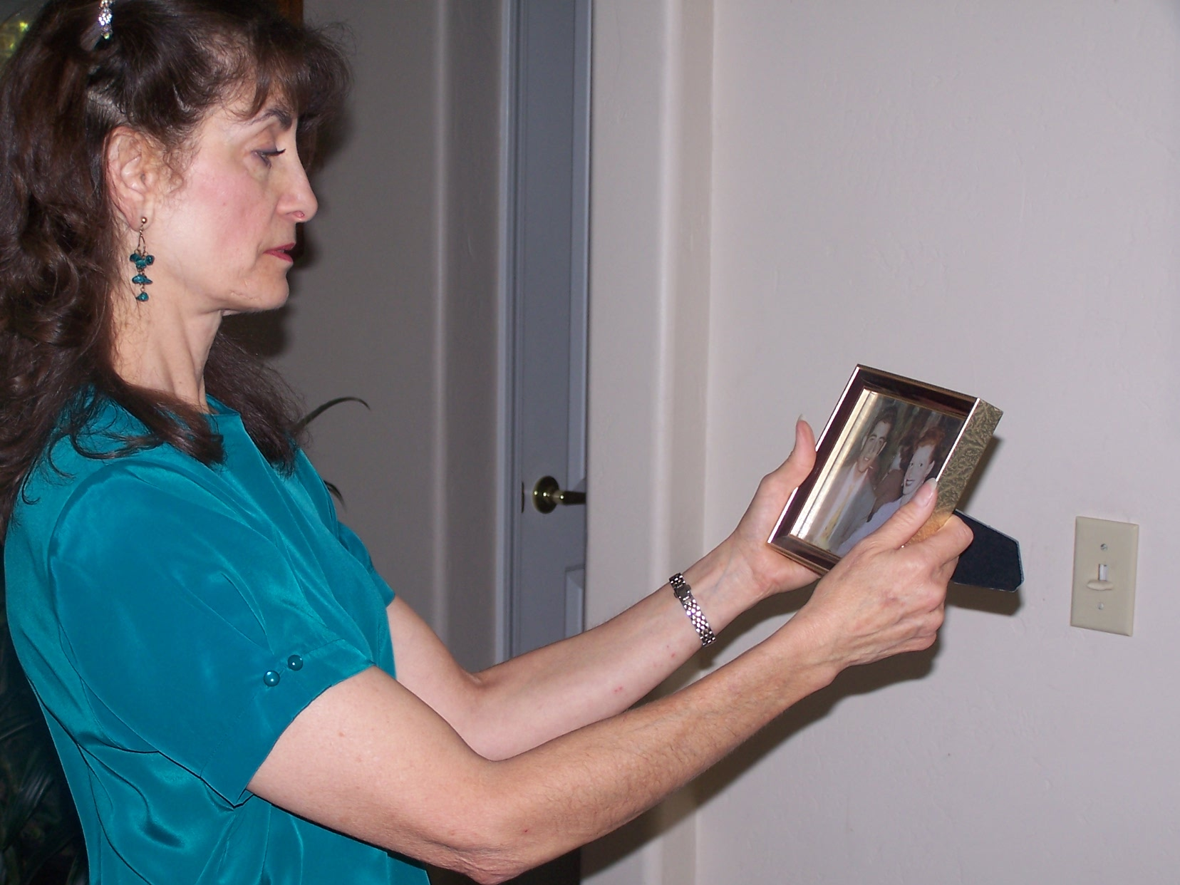
Miren
Mirar o ver
Ella está mirando la foto.

Slide 40
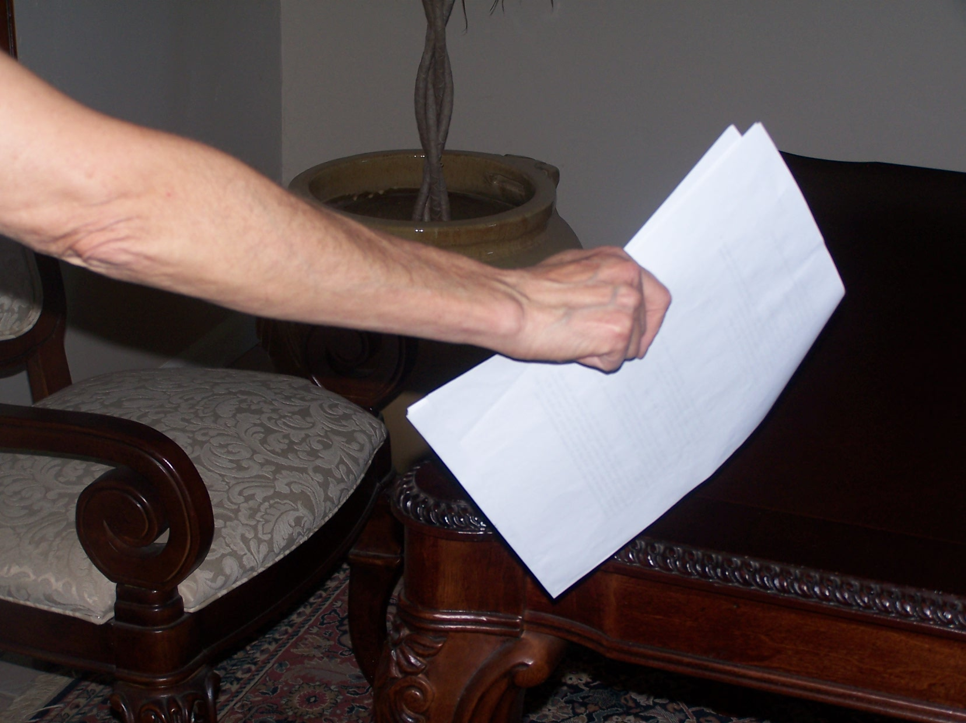
Agarren.
Articulo singular
Él está agarrando el papel.
Él está agarrando los papeles.
Articulo plural.

Slide 41
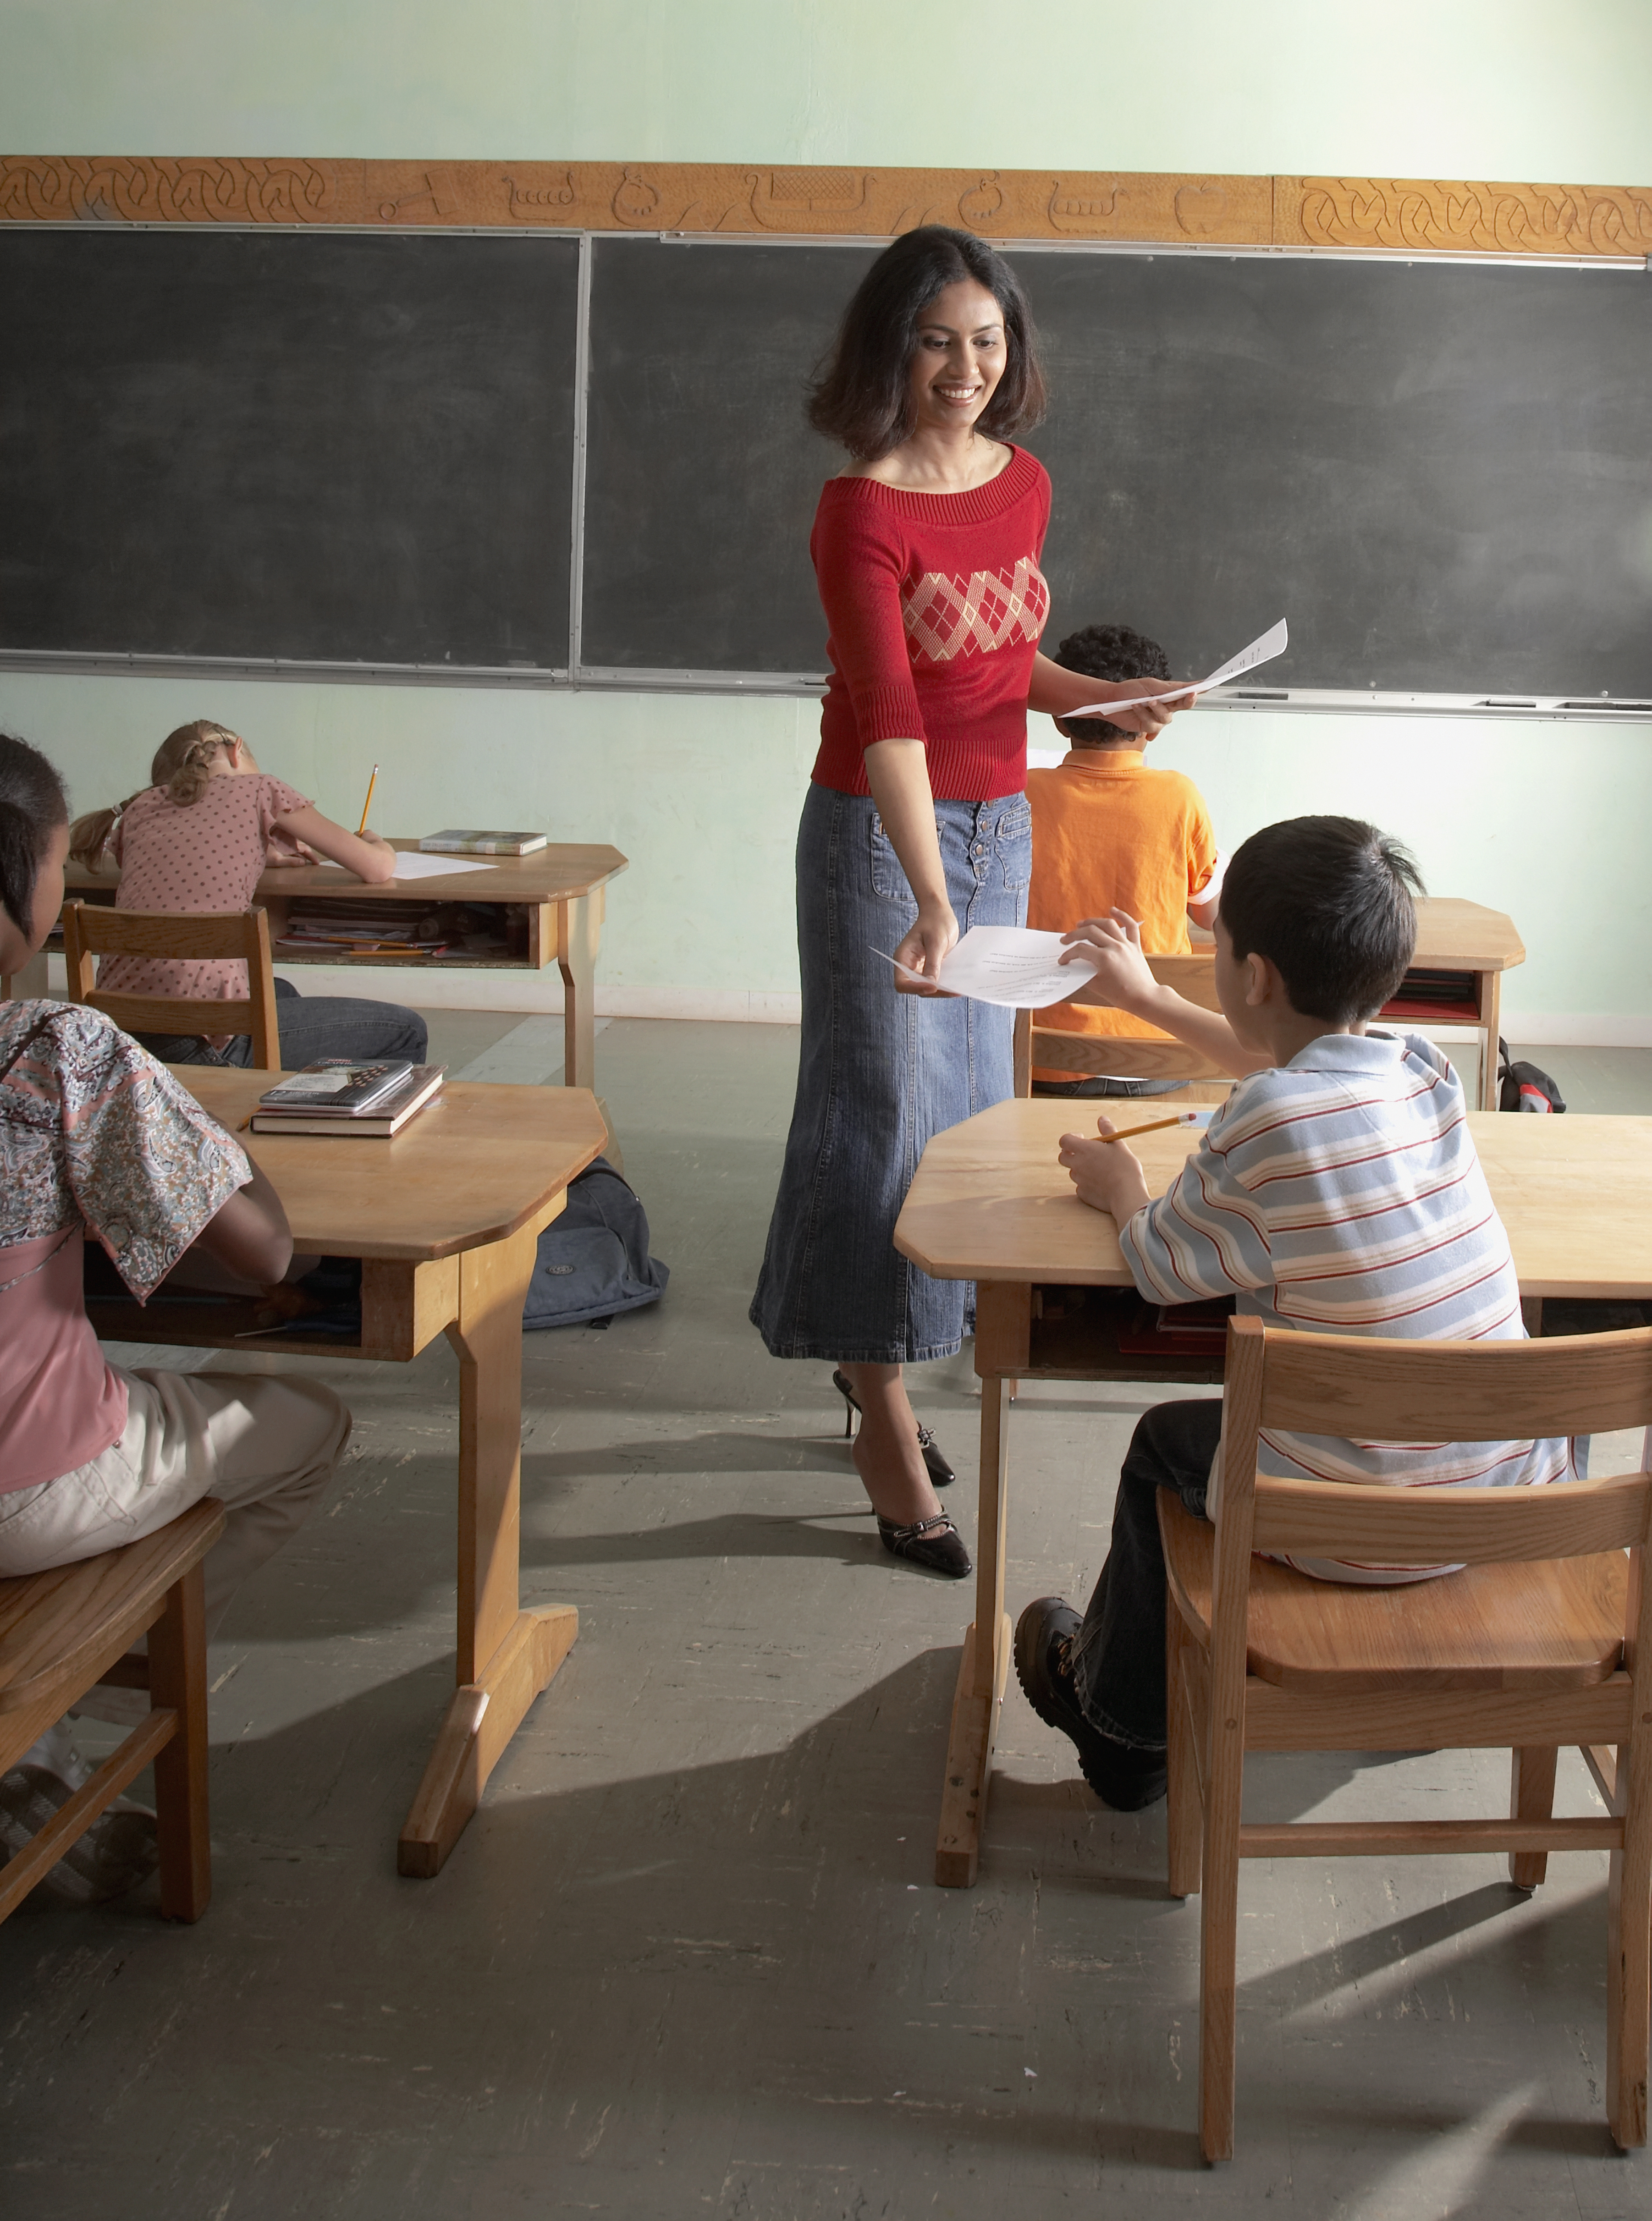
Entreguen los papeles.

Slide 42
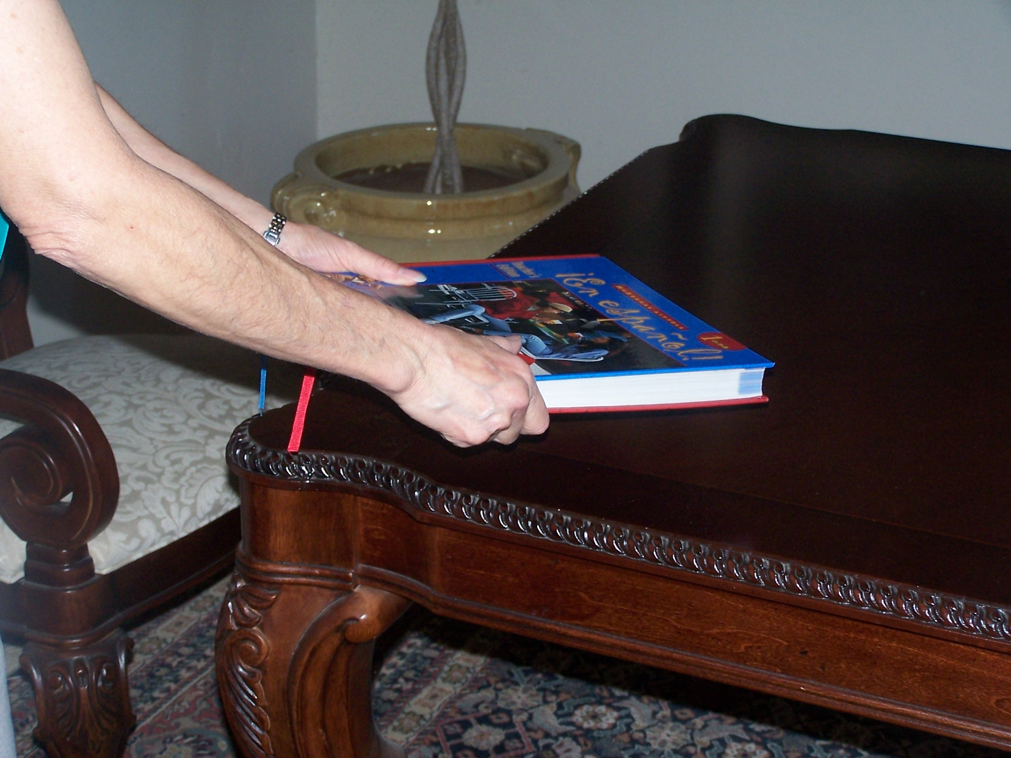
Pongan el libro sobre la mesa.
Él está poniendo el libro sobre la mesa.
Ella está poniendo el libro sobre la mesa.
Ellos están poniendo los libros sobre la mesa.

Slide 43
Dictation words for______________. (Vale 30 puntos).
a. Listen: Escuchar
Book: Libro
Paper: Papel
Writes in the paper: Escriban en el papel.
Change the papers: Cambien los papeles.
j. Raise your hand: Levante la mano.
k. Stand up: Pónganse de pie.
l. Stop: Párense
Sit down: Sentándose

